Slide 1
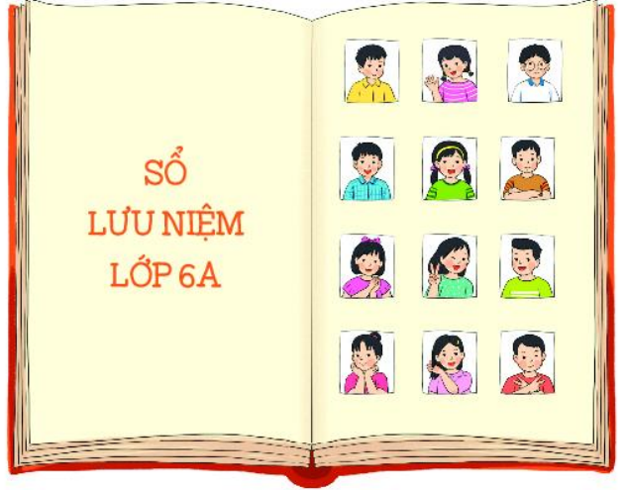

Về kiến thức:
-Biết cách tổng hợp, sắp xếp các nội dung đã có thành một sản phẩm hoàn chỉnh.
-Lựa chọn thông tin nào là phù hợp và “giá trị” để đưa vào sổ lưu niệm.

Slide 2
Về năng lực:
2.1. Năng lực chung
-Năng lực tự chủ, tự học: HS biết đọc sách giáo khoa, kết hợp với trải nghiệm thực tế để giải quyết các yêu cầu cuộc sống.
-Năng lực giao tiếp và hợp tác: Rèn kĩ năng hợp tác, giao tiếp và thuyết trình.
-Năng lực tư duy và sáng tạo: Phát triển tư duy logic, năng lực phân tích, đánh giá, khái quát, giải quyết vấn đề..
2.2. Năng lực Tin học
-Nội dung trong bài học gắn liền với thực tế giúp các em trong việc tích lũy kiến thức, kĩ năng ứng dụng công nghệ và vận dụng vào cuộc sống.
-Học sinh rèn luyện năng lực sử dụng công cụ công nghệ thông tin để hoàn thiện sản phẩm số.

Slide 3


NỘI DUNG TRỌNG TÂM
Tập hợp các nội dung đã có
1
2
Bổ sung thêm nội dung
3
Tạo trang bìa cho cuốn sổ
4
Xem lại nội dung

Slide 5
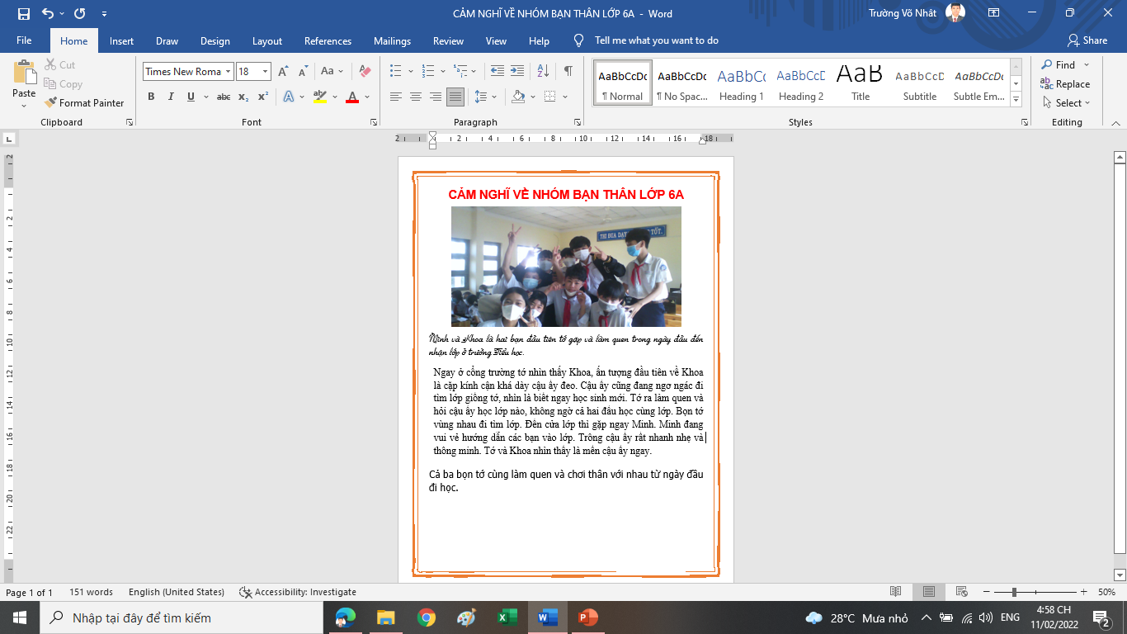


Slide 6
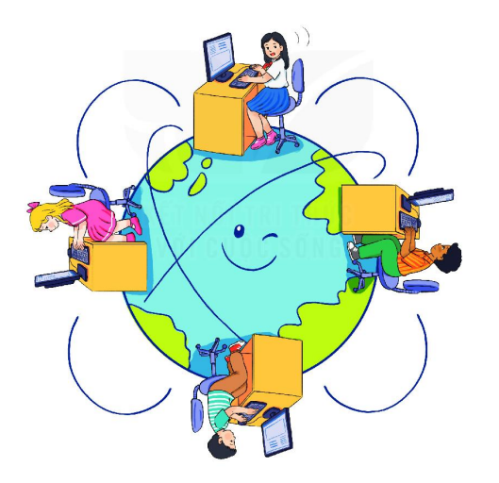

1. Tập hợp các nội dung đã có.

Slide 7
Nhiệm vụ:
*Từ các kết quả thực hành trong chủ đề này, các nhóm hãy tập hợp và bổ sung thêm nội dung để hoàn thiện cuốn sổ lưu niệm của lớp.
Gợi ý:
*Sổ lưu niệm của em cần bổ sung thêm nội dung như:
-Thông tin về thầy cô giáo.
-Các hoạt động mà lớp đã thực hiện.

Slide 8
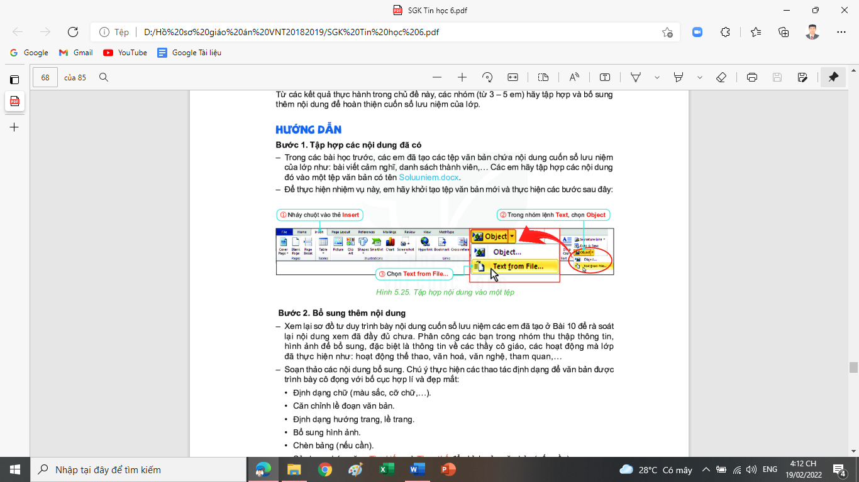
1. Tập hợp các nội dung đã có:
Nghiên cứu và thảo luận
Tập hợp các nội dung đã có
Cách để tổng hợp các tệp văn bản cần thiết vào tệp văn bản hiện tại? | Cách tổng hợp các tệp văn bản cần thiết vào tệp văn bản hiện tại: -B1.Nháy chuột vào thẻ insert -B2.Trong nhóm lệnh Text, chọn Object -B3. Chọn Text from File… -B4. Trong cửa sổ hiện ra, chọn tệp văn bản cần tổng hợp. -B5. Chọn lệnh Open.
?

Slide 9
2. Bổ sung thêm nội dung.

Slide 10
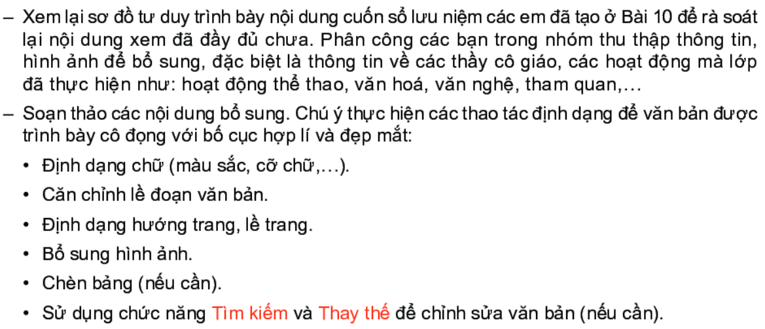
2. Bổ sung thêm nội dung.

Slide 11
3. Tạo trang bìa cho cuốn sổ.

Slide 12
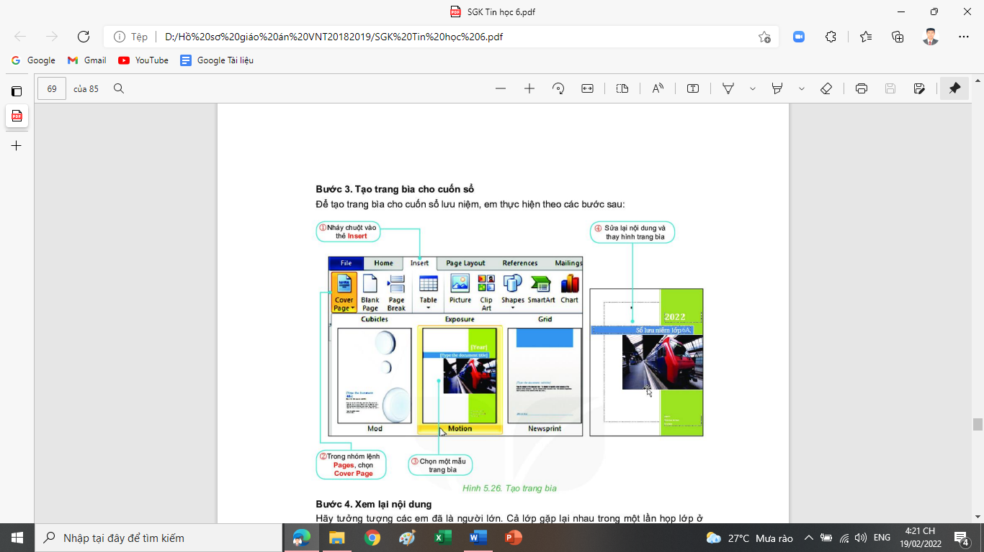
3. Tạo trang bìa cho cuốn sổ.

Slide 13
3. Tạo trang bìa cho cuốn sổ:
Nghiên cứu và thảo luận
Tạo trang bìa cho cuốn sổ
Em hãy nêu các bước tạo trang bìa cho tệp văn bản? | Các bước tạo trang bìa cho tệp văn bản: -B1. Nháy chuột vào thẻ Insert -B2.Trong nhóm lệnh Pages, chọn Cover Page -B3.Chọn một mẫu trang bìa.
?

Slide 14
4. Xem lại nội dung.

Slide 15
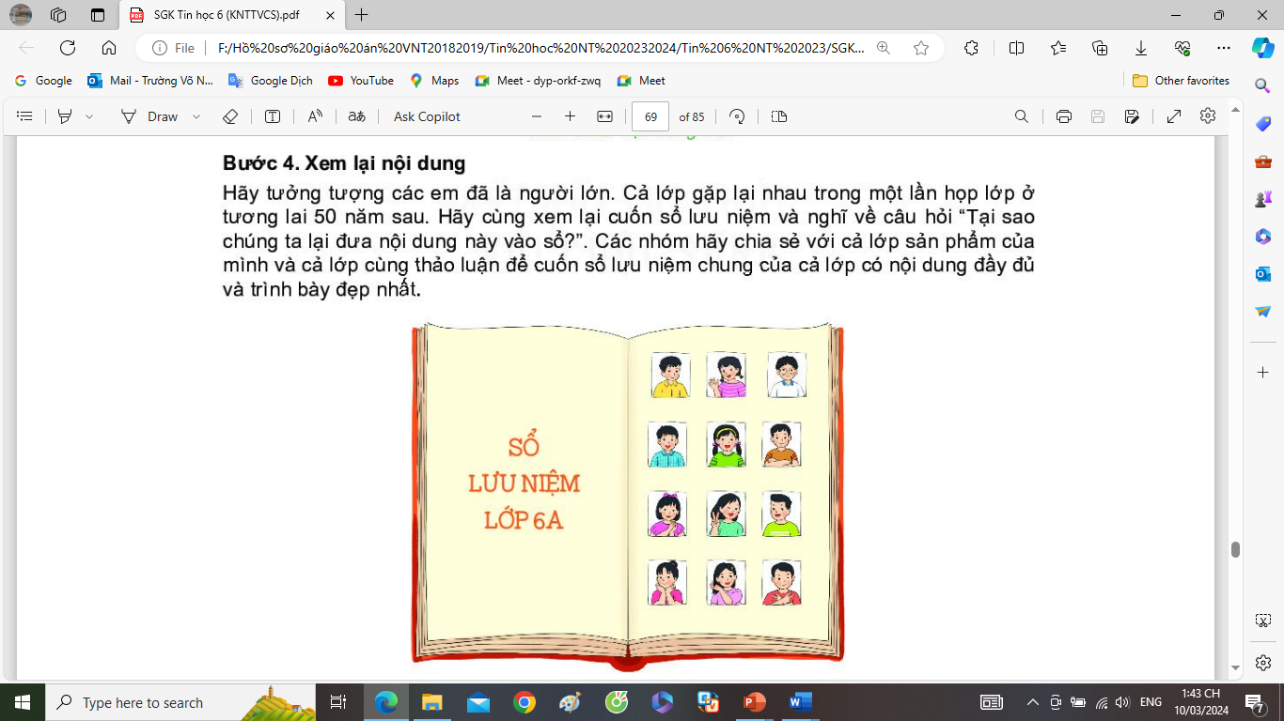
4. Xem lại nội dung.

Slide 17



Để xóa các ký tự bên trái con trỏ soạn thảo thì nhấn phím?
Backspace
End.
Home.
Delete.

Slide 18
Để xóa các ký tự bên phải con trỏ soạn thảo thì nhấn phím?
Backspace
End.
Home.
Delete.

Slide 19
Muốn chọn phần văn bản, ta có thể thực hiện:
Đặt con trỏ soạn thảo vào vị trí đầu phần văn bản cần chọn, nhấn giữ phím Shift và nháy chuột tại vị trí cuối phần văn bản cần chọn.
Kéo thả chuột từ vị trí cuối đến vị trí bắt đầu phần văn bản cần chọn.
Đặt con trỏ soạn thảo vào vị trí đầu phần văn bản cần chọn, nhấn giữ phím Shift và sử dụng các phím mũi tên đến vị trí cuối phần văn bản cần chọn.
Tất cả đều đúng.

Slide 21

VẬN DỤNG
*Bài tập dự án: Em và nhóm bạn đang thực hiện dự án xây dựng tư liệu cho chương trình trao đổi văn hoá địa phương. Các em dự định sẽ giới thiệu những nét đặc sắc về văn hoá, địa danh, ẩm thực của quê hương mình.
*Yêu cầu: Nội dung giới thiệu sẽ được trình bày trên máy tính bằng phần mềm soạn thảo văn bản. Em hãy lựa chọn một trong các nội dung trên để xây dựng tài liệu theo cấu trúc:
  -Trang bìa.
  -Phụ lục.
  -Nội dung chi tiết.
  -Tài liệu tham khảo.

Slide 22
Link bài giảng trực tuyến tham khảo:
https://forlangworld.blogspot.com/
https://www.youtube.com/c/ForlangWorld
https://www.facebook.com/emvuiemhoc

